Slide 1
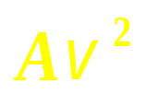
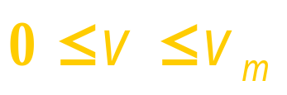
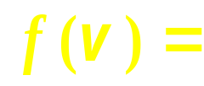


例：金属导体中的电子，在金属内部作无规则运动，与容
器中的气体分子很类似。设金属中共有 N 个电子，其
中电子的最大速率为 v _{m} ，设电子速率分布函数为
式中A 为常数。求该电子气的平均速率。
解：
由归一化条件得

Slide 2
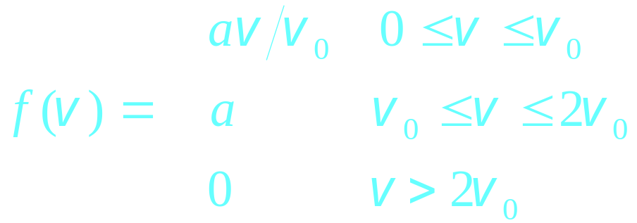
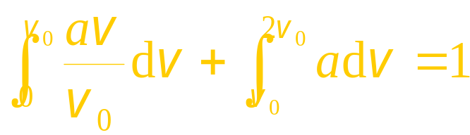
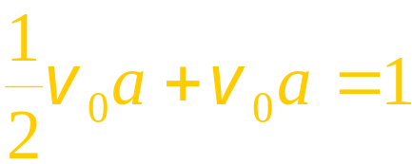
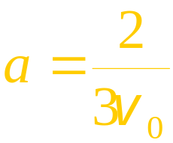
例
有N 个粒子，其速率分布函数为
求
(1) 作速率分布曲线并求常数 a
(2) 速率大于v₀ 和速率小于v₀ 的粒子数
解
(1) 由归一化条件得
O

Slide 3

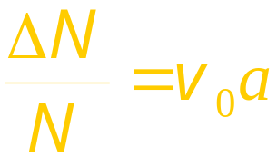
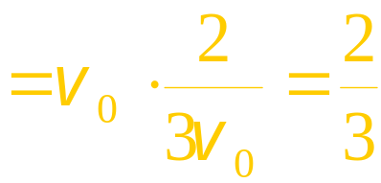
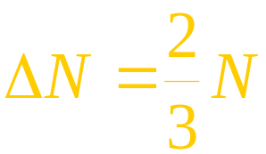
(2) 因为速率分布曲线下的面积代表一定速率区间内的分
与总分子数的比率，所以
的分子数与总分子数的比率为
因此，v>v₀ 的分子数为 ( 2N/3 )
同理 v<v₀ 的分子数为 ( N/3 )
O

Slide 4
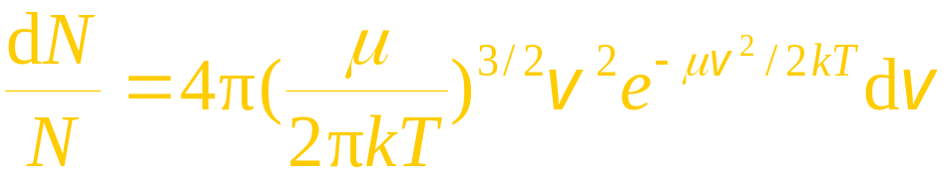
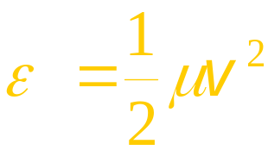

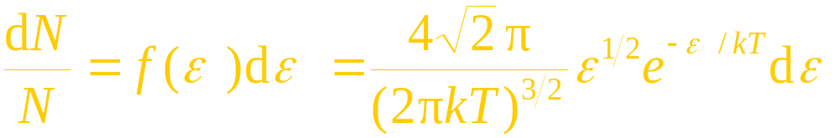
六. 气体分子按平动动能的分布规律
麦克斯韦速率分布定律
两边微分
代入上式得
意义：
上式表明理想气体在平衡态下，分子动能在
ε ~ε +dε 区间内的分子数与总分子数的比率。
思考
最概然平动动能是否等于最概然速率所对应的平动动能?

Slide 5
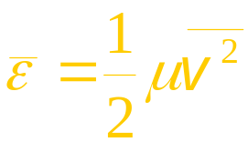
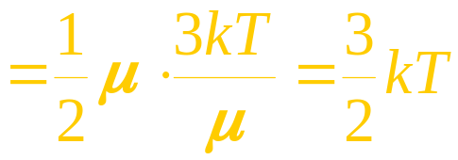
§12.6 温度的微观本质
一. 理想气体温度与分子平均平动动能的关系
理想气体分子的平均平动动能为
每个分子平均平动动能只与温度有关，与气体的种类 无关。
说明
(1) 温度是大量分子热运动平均平动动能的度量.它反映了
宏观量T 与微观量ε的统计平均值之间的关系。
(2) 温度是统计概念，是大量分子热运动的集体表现。
对于单个或少数分子来说，温度的概念就失去了意义。

Slide 6
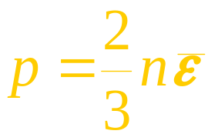
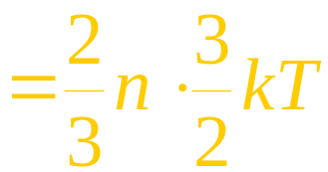




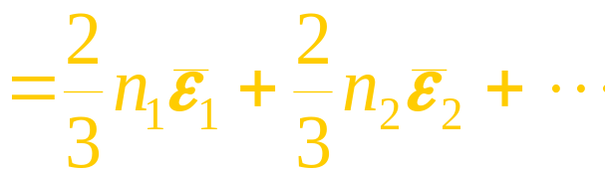

二. 理想气体定律的推证
1. 理想气体定律
在相同的温度和压强下，各种气体的分子数密度相等。
2. 道尔顿分压定律
混合气体的分子数密度为
温度相同
混合气体的压强为
混合气体的压强等于各种气体的分压强之和。

Slide 7
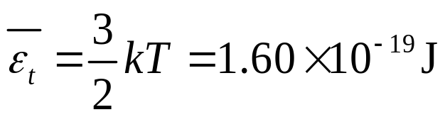
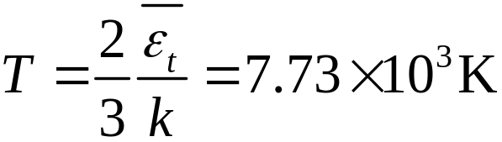
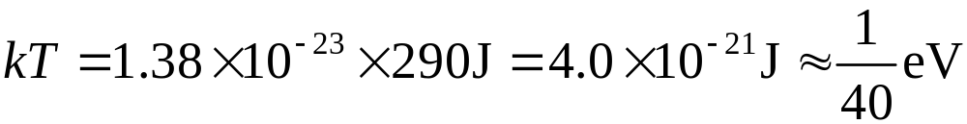
例
求在多高温度下，理想气体分子的平均平动动能等于1 eV？
解
电子伏特是近代物理中常用的一种能量单位，用eV表示.
(是一个电子在电场中通过电势差为1V 的区间时，电场力做功而获得的能量)。 1eV＝1.6021892×10^{－19}J
设气体的温度为T 时，其分子的平均平动动能等于1 eV.
由此可知，1 eV的能量相当于7730K时的分子平均平动动能.
在气体动理论中通常用因子kT表示热运动的能量
例如室温290K时

Slide 8
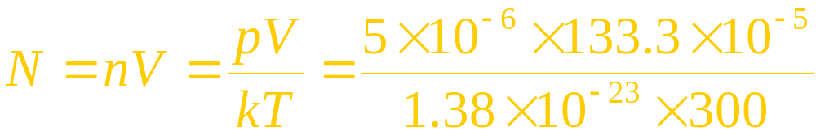

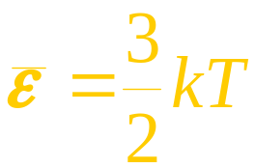
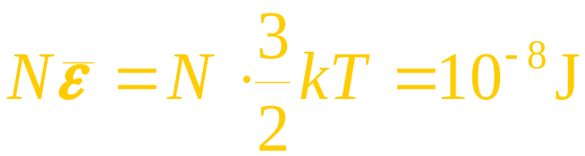
例
有一容积为10cm³ 的电子管，当温度为300K时用真空泵抽成高真空，使管内压强为5×10⁻⁶ mmHg。
求
(1) 此时管内气体分子的数目； (2) 这些分子的总平动动能。
解
(1) 由理想气体状态方程得
已属高真空度
(2) 每个分子平均平动动能
N 个分子总平动动能为

Slide 9
§12.7 能量按自由度均分原理
一. 气体分子自由度
分子结构
分子模型
自由度数目
单原子
双原子
多原子
质点
由刚性杆连接的两个质点
刚体
3
5
6
说明
⑴ 分子的自由度不仅取决于其内部结构，还取决于温度。
(2) 实际上，双原子、多原子气体分子并不完全是刚性的，还有振动自由度。但在常温下将其分子作为刚性处理，
能给出与实验大致相符的结果，因此可以不考虑分子
内部的振动，认为分子都是刚性的。

Slide 10
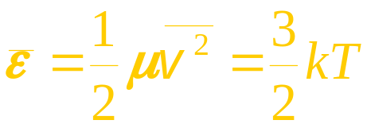
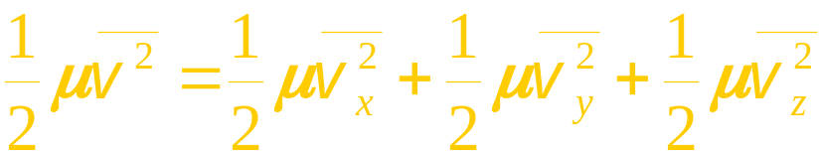
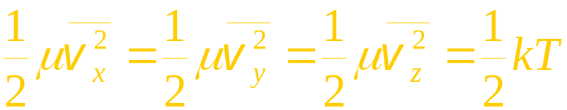
二. 能量按自由度均分定理
理想气体分子的平均平动动能为
由于气体分子运动的无规则性，各自由度没有哪一个是特殊的，因此，可以认为气体分子的平均平动动能是平均分配在每一个平动自由度上的。

Slide 11
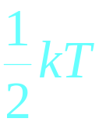
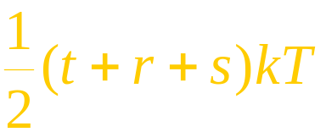
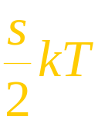
在温度为T 的平衡状态下，分子的每个自由度的平均动能均
为 。
这样的能量分配原则称为能量按自由度均分定理
说明
(1) 能量按自由度均分是大量分子统计平均的结果，是分子
间的频繁碰撞而致。
(2) 若某种气体分子具有t 个平动自由度和r 个转动自由度，
s 个振动自由度，
则每个气体分子的平均总动能为
因此
每个气体分子的平均势能为 ，

Slide 12
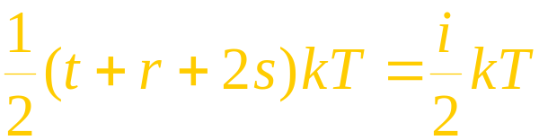

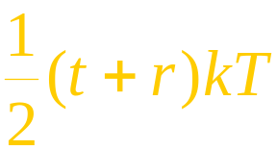
每个气体分子的平均总能量为
对于刚性分子
气体分子的平均总动能等于气体分子的平均总能量。即为
三. 理想气体的内能
·
内能
系统中与热现象有关的那部分能量
·
理想气体的内能
气体中所有分子各种形式动能和分子内原子间振动势能的总和

Slide 13
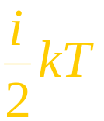
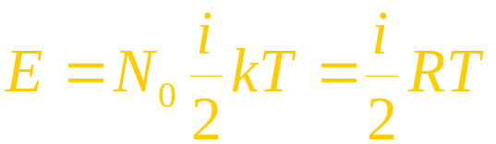
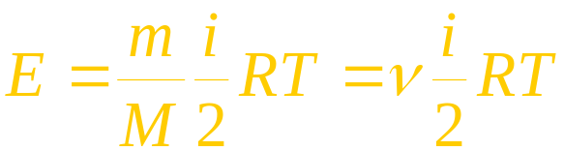
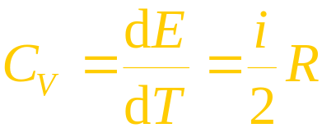
每个气体分子的平均总能量为
对于刚性分子
1mol 理想气体的内能为
νmol 理想气体的内能为
说明
焦耳定律
对于给定气体，i 是确定的，所以其内能就只与温度有关，这与宏观的实验观测结果是一致的。
四. 理想气体的摩尔热容
理想气体的定体摩尔热容为

Slide 14
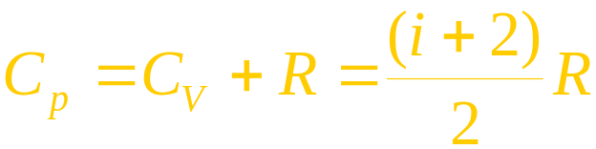
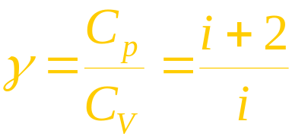



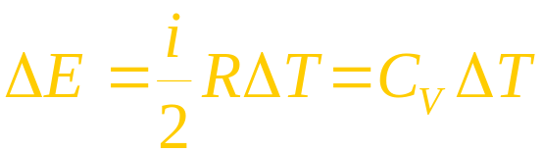

理想气体的定压摩尔热容为
比热容比为
单原子分子气体
双原子分子气体
多原子分子气体
1mol 理想气体的内能变化为
νmol 理想气体的内能变化为

Slide 15
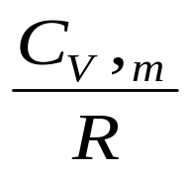
在0℃时几种气体 的实验值
单原子气体 He Ne Ar Kr Xe 单原子N
1.49 1.55 1.50 1.47 1.51 1.49
双原子气体 H₂ O₂ N₂ CO NO Cl₂
2.53 2.55 2.49 2.49 2.57 3.02
多原子气体 CO₂ H₂O CH₄ C₂H₄ C₃H₆ NH₃
3.24 3.01 3.16 4.01 6.17 3.42

Slide 16
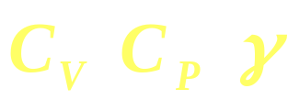

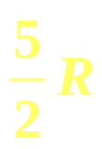






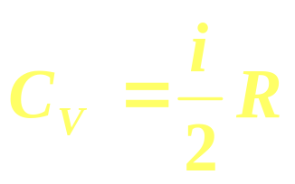
与何有关
所涉及的温度 范围内，气体的 都近似为常量（数）
单原子
双原子
多原子
气体分子的自由度（与气体的成分有关）

Slide 17
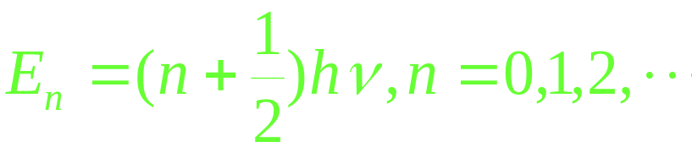

说明
1. 经典物理解释
自由度“冻结”
2. 量子物理解释
振动能量
低温时

Slide 18
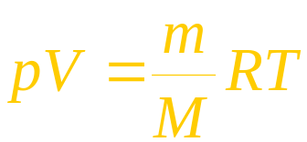
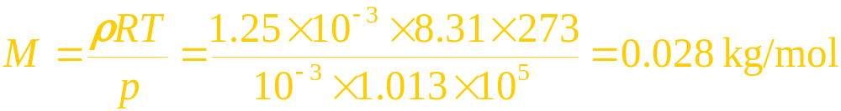
例
一容器内某理想气体的温度为273K，密度为ρ= 1.25 g/m³，
压强为 p = 1.0×10⁻³ atm
(1) 气体的摩尔质量，是何种气体？
(2) 气体分子的平均平动动能和平均转动动能？
(3) 单位体积内气体分子的总平动动能？
(4) 设该气体有0.3 mol，气体的内能？
求
解
(1) 由 ，有
由结果可知，这是N₂ 或CO 气体。

Slide 19
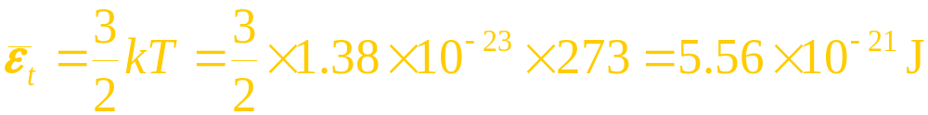
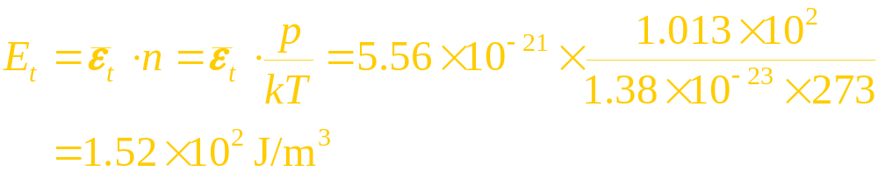
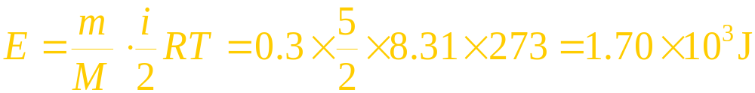
(2) 平均平动动能和平均转动动能为
(3) 单位体积内气体分子的总平动动能为
(4) 由气体的内能公式，有

Slide 20




§12.8 玻耳兹曼分布律
麦克斯韦速率分布律是关于无外力场时，气体分子
的速率分布。此时，分子在空间的分布是均匀的。
若有外力场存在，分子按密度如何分布呢？
问题：
一. 重力场中粒子按高度的分布
h+dh
平衡态下气体的温度处处
相同，气体的压强为
h
(非均匀的稳定分布)

Slide 21

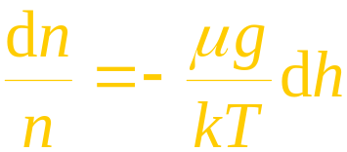







n
物理意义？
O
h
在重力场中，粒子数密度随高度增大而减小，μ 越大，n
减小越迅速；T 越高，n 减小越缓慢。
(等温气压公式)
式中 p₀ 是高度为零处的压强

Slide 22






例
实验测得常温下距海平面不太高处，每升高10 m，大气压
约降低133.3 Pa。试用恒温气压公式验证此结果（海平面
上大气压按1.013×10⁵ Pa 计，温度取273K）。
解
等温气压公式
将上式两边微分，有

Slide 23




例
拉萨海拔约为3600m ，气温为273K，忽略气温随高度的变
化。当海平面上的气压为1.013×10⁵ Pa 时，
求
(1) 拉萨的大气压强；
(2) 若某人在海平面上每分钟呼吸17 次，他在拉萨呼吸多少
次才能吸入同样的质量的空气。M=29×10⁻³ kg/mol
解
由等温气压公式得
设人每次吸入空气的容积为V₀ ，在拉萨应呼吸x 次
则有

Slide 24



*二. 玻耳兹曼分布律
等温大气重力场中分布公式
接下来看麦克斯韦速率分布
分布都是按粒子能量ε的分布，它们都有一个称为“玻尔兹曼因子”的因子

Slide 25





有外力场时分子按能量的分布规律
分子处于保守力场中时，分子能量既有动能又有势能
分子动能是分子速度的函数，分子势能一般是位置的函数，分子数按能量分布关系与速度有关，也和空间位置有关.
（玻耳兹曼分子按能量分布定律）
.
.
其中n₀ 表示E_{p}=0处气体分子的数密度.

Slide 26


§12.10 气体分子的平均自由程
一. 分子的平均碰撞频率
一个分子单位时间内
和其它分子碰撞的平
均次数，称为分子的
平均碰撞频率。
·
假设
每个分子都可以看成直径为d 的弹性小球，分子间的碰撞为完全弹性碰撞。大量分子中，只有被考察的特定分子A 以平均速率 运动，其它分子都看作静止不动。
相对平均速率

Slide 27






·
单位时间内与分子 A
发生碰撞的分子数为
·
平均碰撞频率为
·
考虑到所有分子实际上都在运动，则有
思考？
用宏观量 p 、T 表示的平均碰撞频率为

Slide 28








二. 分子的平均自由程
分子在连续两次碰撞之间自由运动的平均路程，称为分子
的平均自由程 。
例
估算氢气分子在标准状态下的平均碰撞频率
解
在标准状态下，有
对氢气分子取 ，则
常温常压下，一个分子在一秒内平均要碰撞几十亿次，可见气体分子之间的碰撞是多么的频繁！

Slide 29






例
真空管的线度为 10⁻² m ，其中真空度为 1.33× 10⁻³ Pa 。
设空气分子的有效直径为 3×10⁻¹⁰ m 。
求
27℃ 时单位体积内的空气分子数、平均自由程、平均碰撞
次数 。
解
在这种情况下气体分子相互之间很少发生碰撞，只是不断地来回碰撞真空管的壁，因此气体分子的平均自由程就应该是容器的线度。 即

Slide 30

§12.12 热力学第二定律的统计意义和熵的概念
一. 热力学第二定律的统计意义
a
b
1. 气体分子位置的分布规律
c
3个分子的分配方式
气体的自由膨胀
左半边
abc
ab
bc
ac
a
b
c
0
右半边
0
c
a
b
bc
ac
ab
abc
(微观态数2³, 宏观态数4, 每一种微观态概率(1 / 2³) )
微观态: 在微观上能够加以区别的每一种分配方式
宏观态: 宏观上能够加以区分的每一种分布方式
基本假设:
对于孤立系统，各个微观态出现的概率是相同的

Slide 31
4个分子时的分配方式
左半边
abcd
abc
bcd
cda
dab
ab
bc
cd
右半边
0
d
a
b
c
cd
ad
ab
da
ac
bd
a
b
c
d
0
bc
db
ac
bcd
cda
dab
abc
abcd
(微观态数2⁴, 宏观态数5 , 每一种微观态概率(1 / 2⁴) )
可以推知有 N 个分子时，分子的总微观态数2^{N} ，总宏观态数( N+1 ) ，每一种微观态概率 (1 / 2^{N} )

Slide 32
1mol的气体分子自由膨胀后再自动的回缩到A室的概率为：
这个概率极其微小，说明自发的压缩是不可能发生的.
结论
(1) 系统某宏观态出现的概率与该宏观态对应的微观态数成正比。
Ω( n )
(2) N 个分子全部聚于一侧的概率为1/(2^{N})
(3) 平衡态是概率最大的宏观态，其对应的微观态数目最大。
N/2
左侧分子数n

Slide 33
2. 热力学第二定律的统计意义
孤立系统中发生的一切实际过程都是从微观态数少的宏观态
向微观态数多的宏观态进行. 有序向无序
3. 分析几个不可逆过程
(1) 气体的自由膨胀
气体可以向真空自由膨胀但却不能自动收缩。因为气体自由膨胀的初始状态所对应的微观态数最少，最后的均匀分布状态对应的微观态数最多。如果没有外界影响，相反的过程，实际上是不可能发生的。
(2) 热传导
两物体接触时，能量从高温物体传向低温物体的概率，要比反向传递的概率大得多！因此，热量会自动地从高温物体传向低温物体，相反的过程实际上不可能自动发生。

Slide 34


(3) 功热转换
功转化为热就是有规律的宏观运动转变为分子的无序热
运动，这种转变的概率极大，可以自动发生。相反，
热转化为功的概率极小，因而实际上不可能自动发生。
二. 熵 熵增原理
1. 熵
·
引入熵的目的
状态(1)
能否自动进行？
状态(2)
孤立系统
判据是什么？
微观态数少的宏观态
微观态数多的宏观态
为了定量的表示系统状态的这种性质，从而定量说明自发
过程进行的方向，而引入熵的概念。

Slide 35






·
玻耳兹曼熵公式
k 为玻耳兹曼常数
说明
(1) 熵是系统状态的函数。
(2) 一个系统的熵是该系统的可能微观态的量度，是系统内
分子热运动的无序性的一种量度。
(3) 熵是一个宏观量，对大量的分子才有意义。
2. 熵增原理
Ω₁
Ω₂ > Ω₁ (自动进行)
Ω₂
孤立系统

Slide 36

从状态(1)变化到状态(2) 的过程中，熵的增量为
(等号仅适用于可逆过程)
孤立系统的熵永不会减少。这一结论称为熵增原理
说明
熵增原理只能应用于孤立系统，对于开放系统，熵是可以减少的。
例如某溶液在冷却过程中的结晶的现象。其内的分子从溶液中无序的运动转变为晶体的有规则排列，熵是减少的。

Slide 37


3. 熵的宏观表示
在无限小的可逆过程中，系统熵的元增量等于其热温比, 即
克劳修斯熵
对于系统从状态(1) 变化到状态(2) 的有限可逆过程来说，则熵的增量为
说明
·
对于可逆过程可以直接使用上式计算熵变
·
对于不可逆过程，欲计算熵变必须设计一条连接状态(1)
与状态(2) 的可逆过程。

Slide 38



克劳修斯熵
克劳修斯从系统宏观角度定义了熵.
下面以理想气体自由膨胀为例，导出克劳修斯熵公式.
绝热容器内N个理想气体分子从初态V₁自由膨胀到V₂ ，
令初态微观态数目为Ω₁，末态微观态数目为Ω₂
把V₁分成n₁个体积相等的小体积V₀=V₁/n₁，每个分子在V₁中的微观状态数目则为n₁.
系统内N个理想气体分子的初态总微观状态数
同理

Slide 39







气体在自由膨胀前后两种宏观态的微观态数之比为
则理想气体在自由膨胀过程中熵的增量为
熵是态函数，与具体过程无关。因而，可把孤立系统理想气体自由膨胀由状态（T，V₁）变化到状态（T，V₂）的熵变过程设想成理想气体经历了一个温度为T的可逆等温过程.
上式可改为
等温过程中
则

Slide 40



例
求理想气体的熵函数
解
设系统的初始状态参量为 ( p₁, V₁, T₁, S₀ )
末状态参量为 ( p , V , T , S )
选任一可逆过程，则末始两状态的熵增量为

Slide 41






例
用熵增原理证明理想气体的自由膨胀是不可逆过程。
证
设膨胀前系统的状态参数为
( V₁ ，p₁ ，T ，S₁ )
膨胀后系统的状态参数为
( V₂ ，p₂ ，T ，S₂ )
设想一可逆等温膨胀过程, 在此过程中系统吸热
熵增加的过程是一个不可逆过程
另解：

Slide 42

p
(p₁ ， V₁ ，T ，S₁ )
(p₂ ， V₂ ，T ，S₂ )
O
V
思考:
经过如图路径即等压、等体过程，计算⊿S=？

